Slide 1



“สร้างวัฒนธรรมการอ่าน
สร้างเยาวชน สร้างสังคม
สู่ยุคประเทศไทย 4.0”
วันที่ 28 มีนาคม 2561
เวลา 09.30 – 10.00 น.
โดย นายวีระ โรจน์พจนรัตน์
รัฐมนตรีว่าการกระทรวงวัฒนธรรม

Slide 2

หนังสือ
“จินดามณี”
จินดามณีเป็นหนังสือเรียนเล่มแรกของไทย
สอนพื้นฐานด้านอักขรวิทยา เช่น อักษรศัพท์ ว่าด้วยคําศัพท์
ที่มักเขียนผิด ความหมายของศัพท์ที่ยืมมาจากภาษาบาลี-สันสกฤต และเขมร
ตัวอย่างคําที่ใช้ ส, ศ, ษ ตัวอย่างคําที่ใช้ไม้ม้วน ไม้มลาย ด้านบทประพันธ์ร้อยกรอง ได้อธิบายโคลง ฉันท์การประพันธ์ร้อยกรองประเภทต่างๆ

Slide 3
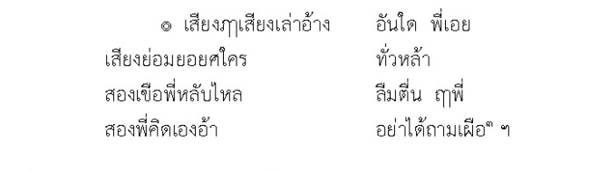
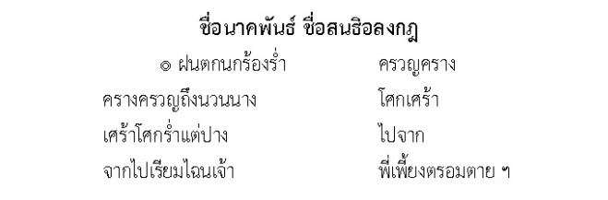
โคลงตัวอย่าง

Slide 4
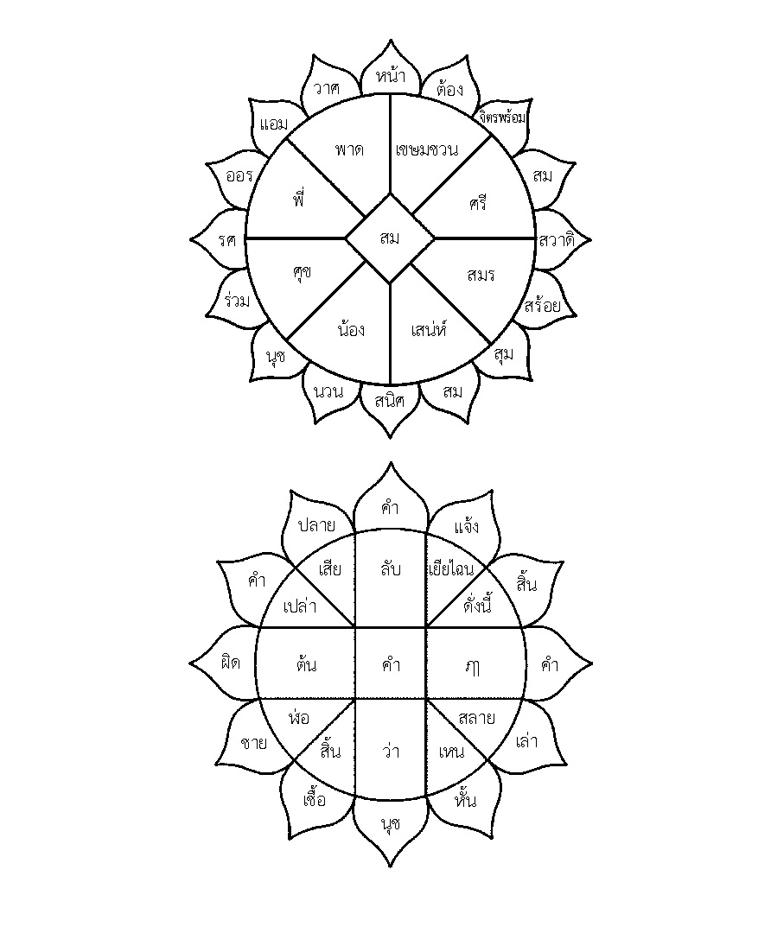
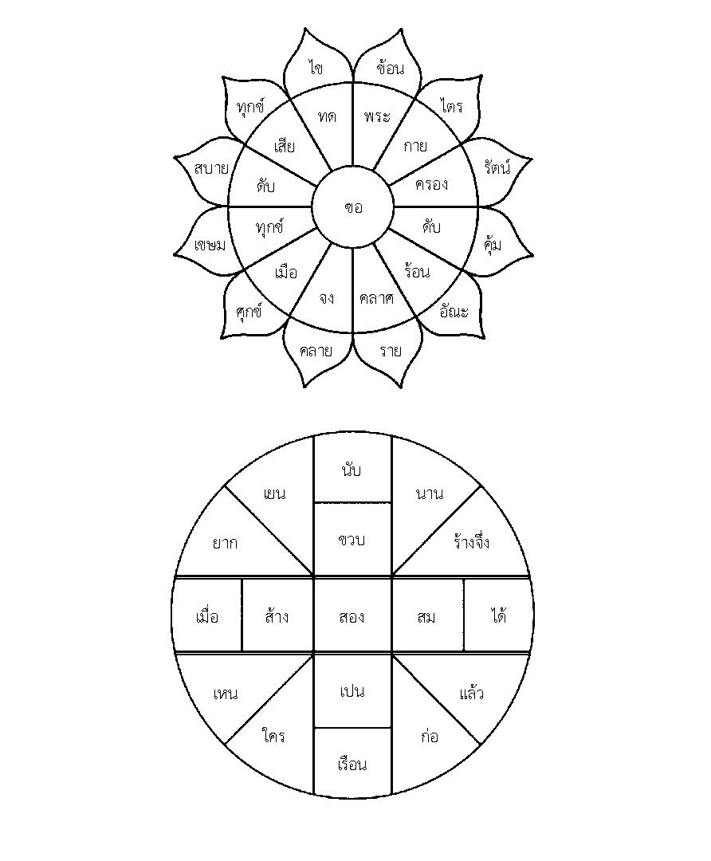
โคลงตัวอย่าง

Slide 5
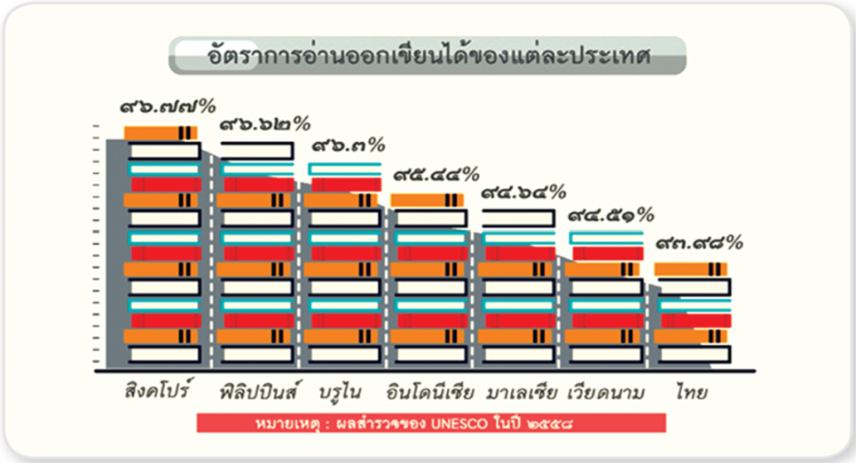
สถานการณ์การอ่านในประเทศไทย
สำนักงานสถิติแห่งชาติ ปี 2558 พบว่า คนไทยอายุ 6 ปีขึ้นไป ใช้เวลาอ่านเฉลี่ย 66 นาทีต่อวัน
ส่วนใหญ่สนใจจากสื่ออิเล็กทรอนิคส์ และอ่านเพียงข้อความสั้นๆ
อัตราการอ่านออกเขียนได้ของคนอายุ 15 ปีขึ้น
ของประเทศในกลุ่มประชาคมอาเซียน
สำนักงานสถิติแห่งชาติ, 2558

Slide 6
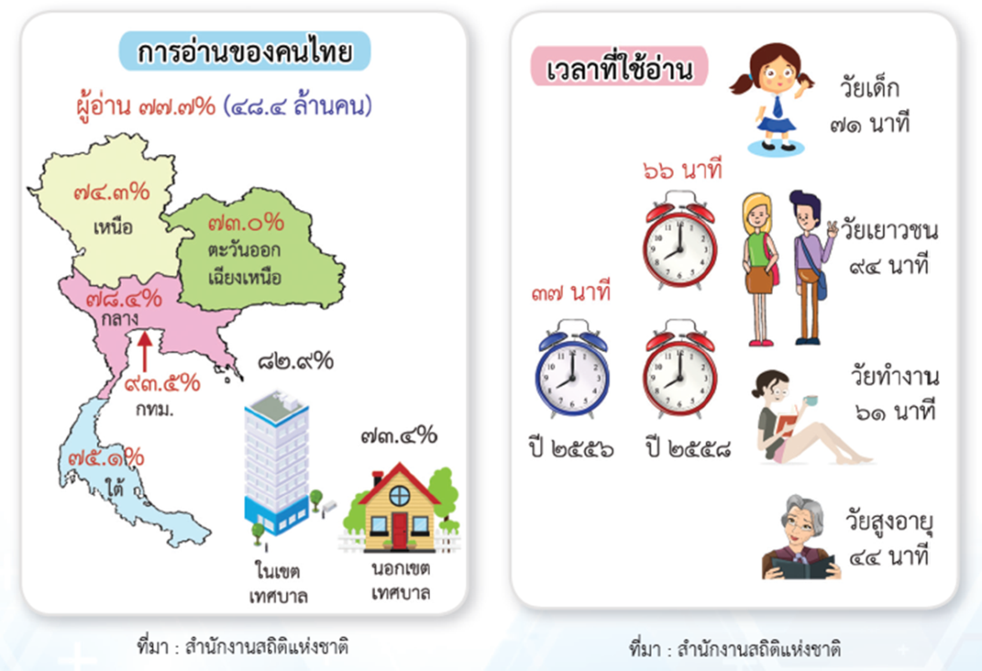
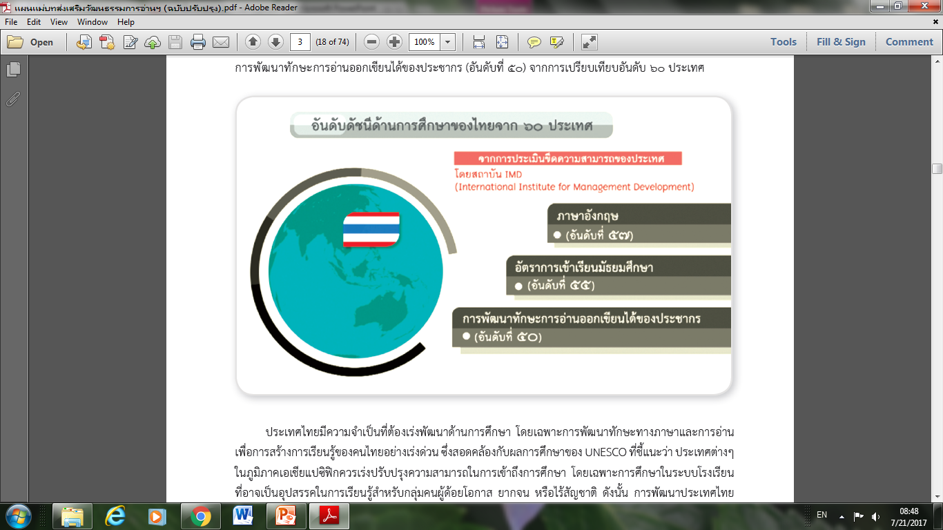
เหตุผลและความจำเป็น
 ความจำเป็นต้องพัฒนา “ทรัพยากรมนุษย์ที่มีคุณภาพ” ด้วยการสร้างวัฒนธรรมการอ่านสู่สังคมแห่งการเรียนรู้ เพื่อให้คนไทย
มีคุณภาพชีวิตที่ดีขึ้นและมีขีดความสามารถ/เตรียมพร้อมรับสถานการณ์ที่เปลี่ยนแปลงไปอย่างรวดเร็ว/ซับซ้อน
 วิกฤตการณ์การอ่านของคนไทย
Notes:
การอ่านถือเป็นพื้นฐานสำคัญของการเรียนรู้ และประโยชน์ต่อการพัฒนาคุณภาพคน ซึ่งเป็นปัจจัยของพัฒนาประเทศในระยะยาว ดังนั้น การสร้างวัฒนธรรมการอ่านสู่สังคมแห่ง
การเรียนรู้จึงเป็นกลไกหนึ่งในการเพิ่มศักยภาพของคนให้มีความรู้ ความสามารถและการคิดอย่างสร้างสรรค์จนสามารถพัฒนาตนเองให้เป็นส่วนสำคัญในการพัฒนาสังคมและประเทศชาติให้มีขีดความสามารถและเตรียมพร้อมรับสถานการณ์ต่าง ๆ ที่เปลี่ยนแปลงไป
แม้ว่าที่ผ่านมา คนไทยในทุกช่วงวัยมีแนวโน้มการอ่านและใช้เวลาในการอ่านเพิ่มมากขึ้น
แต่ยังขาดความตระหนักถึงความสำคัญของการอ่านและขาดแรงจูงใจ รวมทั้งขาดสภาพแวดล้อมที่เอื้อต่อการสร้างพฤติกรรมและนิสัยรักการอ่าน
อีกทั้งประเทศไทยให้ความสำคัญกับการอ่านหนังสือค่อนข้างน้อยเมื่อเปรียบเทียบกับประเทศในกลุ่มประชาคมอาเซียน คุณภาพของการศึกษาไทยตอบสนองความต้องการของระบบเศรษฐกิจและตลาดแรงงานลดลง จึงมีความจำเป็นที่ต้องเร่งพัฒนาด้านการศึกษา โดยเฉพาะการพัฒนาทักษะทางภาษาและการอ่านเพื่อการสร้างการเรียนรู้ของคนไทยอย่างเร่งด่วน
กรมส่งเสริมวัฒนธรรม กระทรวงวัฒนธรรม ได้ร่วมกับกระทรวงศึกษาธิการ และกระทรวงมหาดไทย จึงได้จัดทำแผนแม่บทส่งเสริมวัฒนธรรมการอ่านสู่สังคมแห่งการเรียนรู้ของไทย เพื่อใช้เป็นกรอบแนวทางการดำเนินงานของหน่วยงานที่เกี่ยวข้องในระยะ 5 ปีข้างหน้าต่อไป

Slide 7
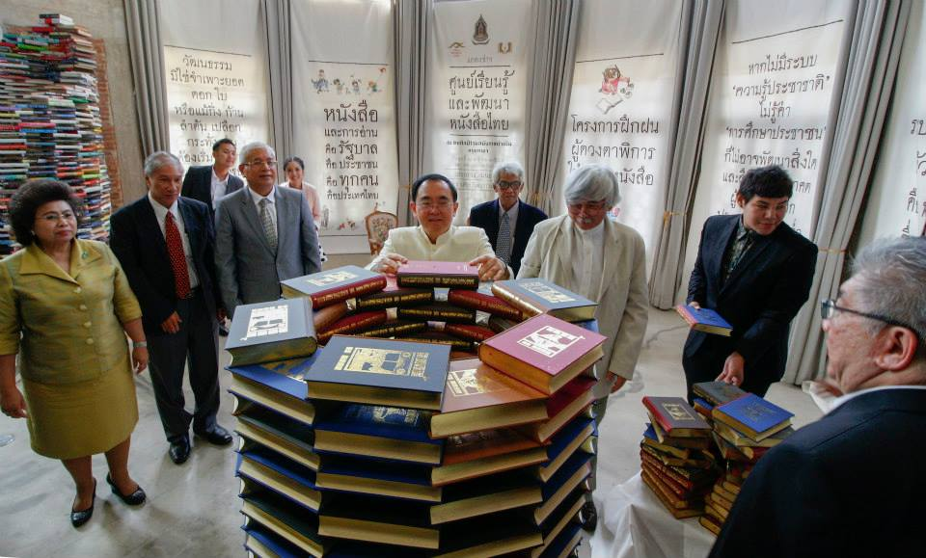
มาร่วมสร้างการอ่านให้เป็นวัฒนธรรมของสังคมไทย

Slide 8
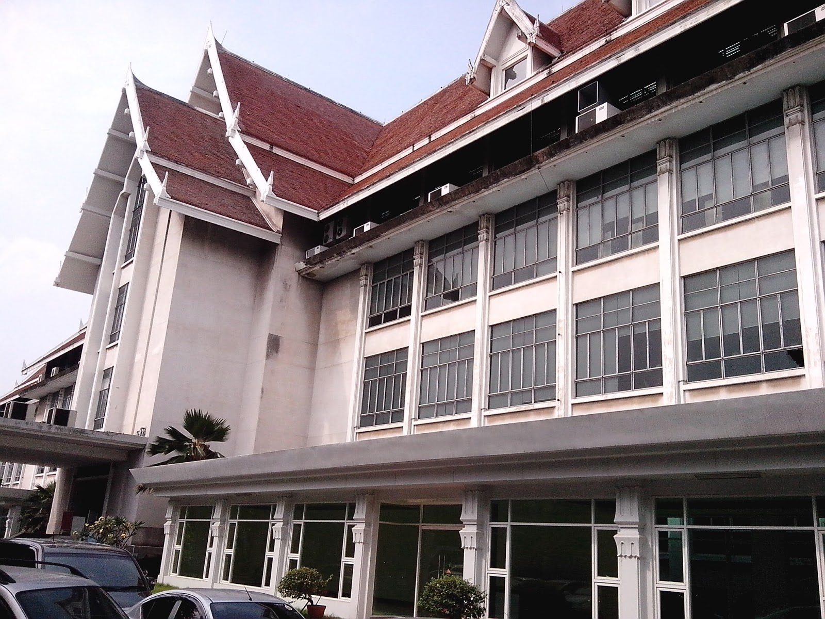

Slide 9
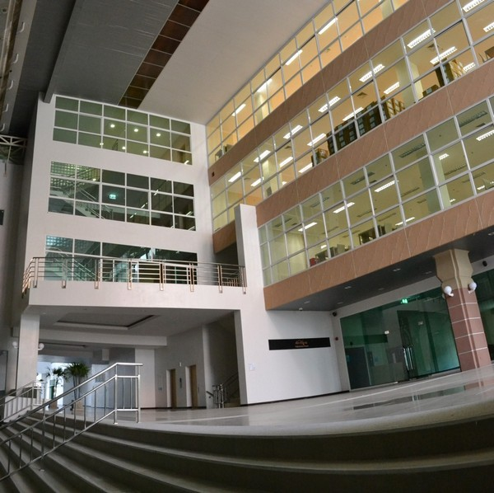

Slide 10
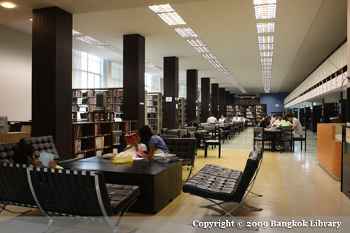

Slide 11
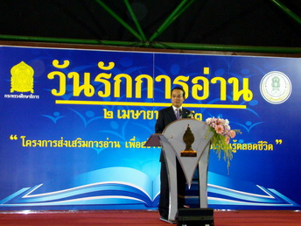

Slide 12
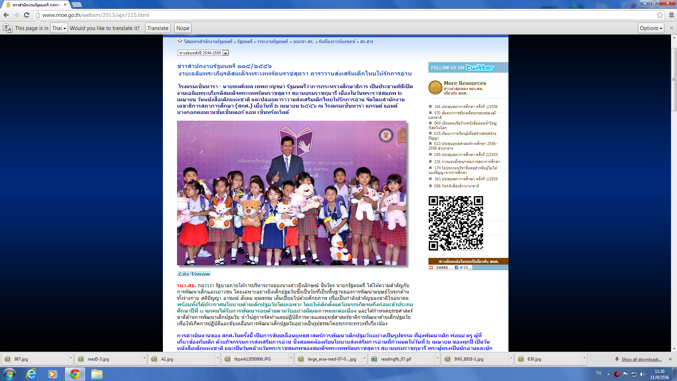

Slide 13


Slide 14
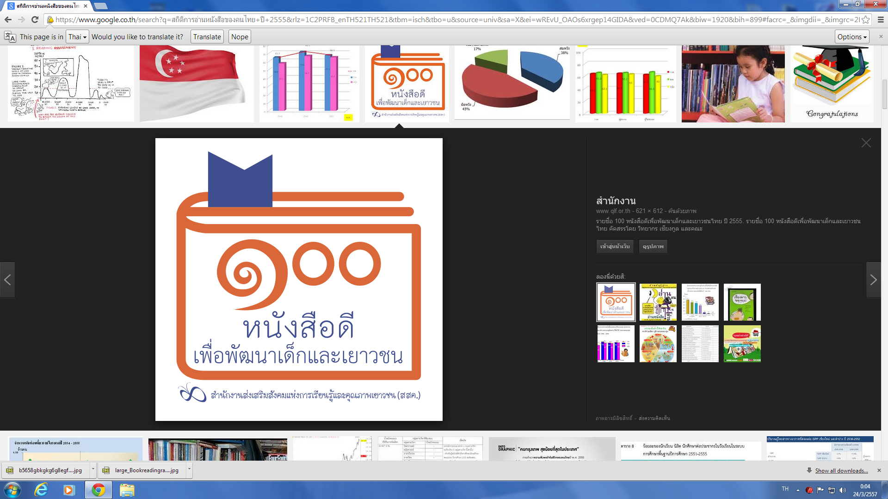

Slide 15
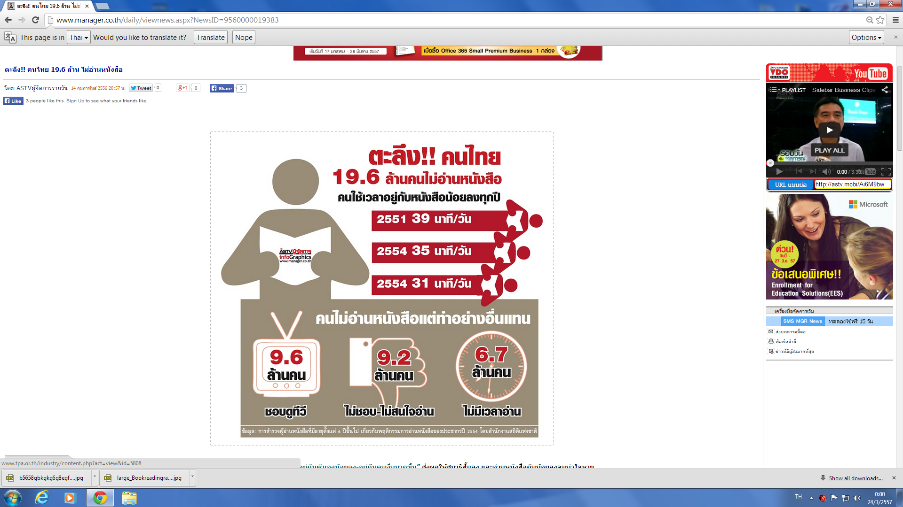

Slide 16
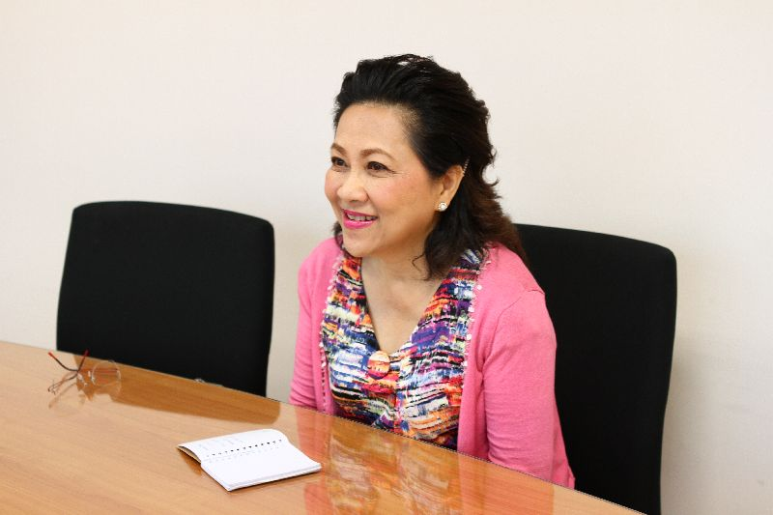

Slide 17
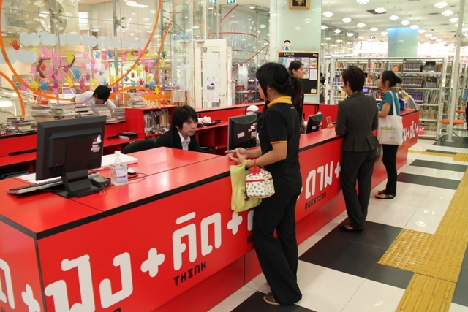
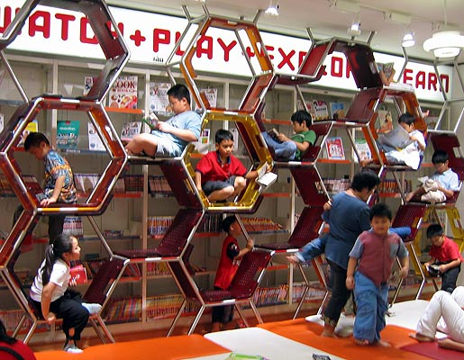
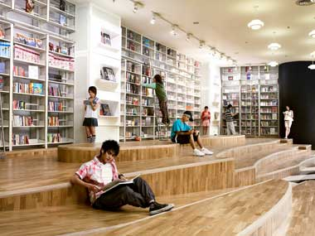
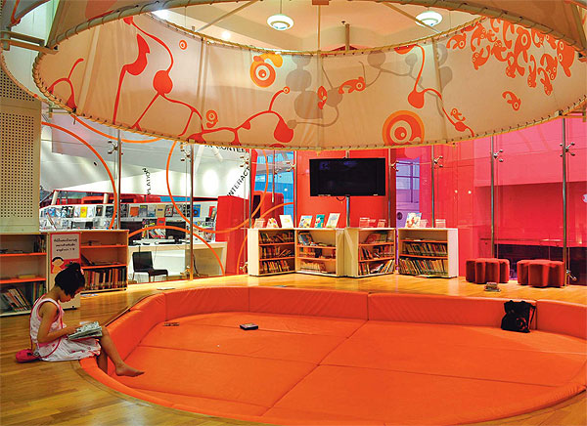

Slide 18


Slide 19


Slide 20
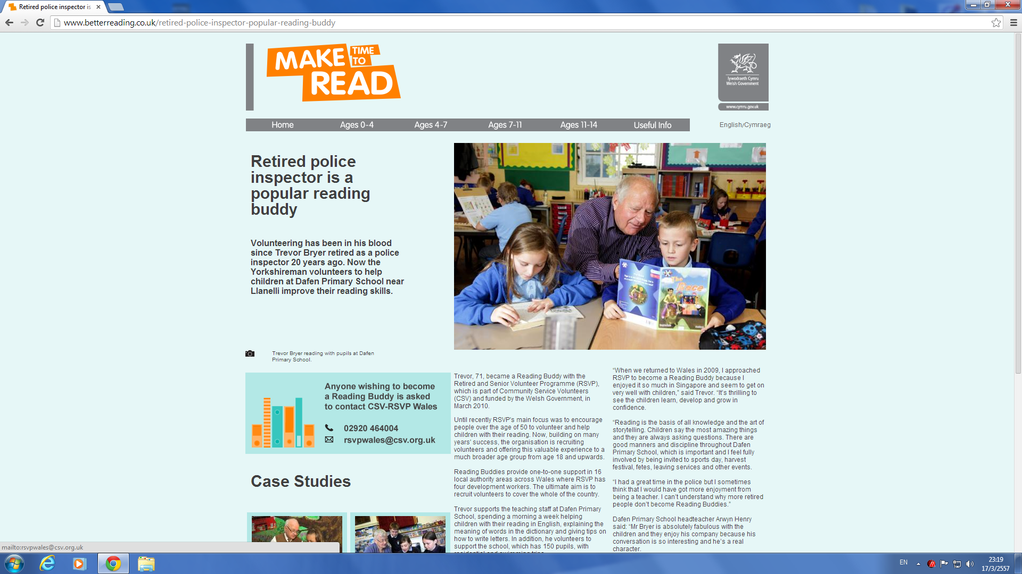
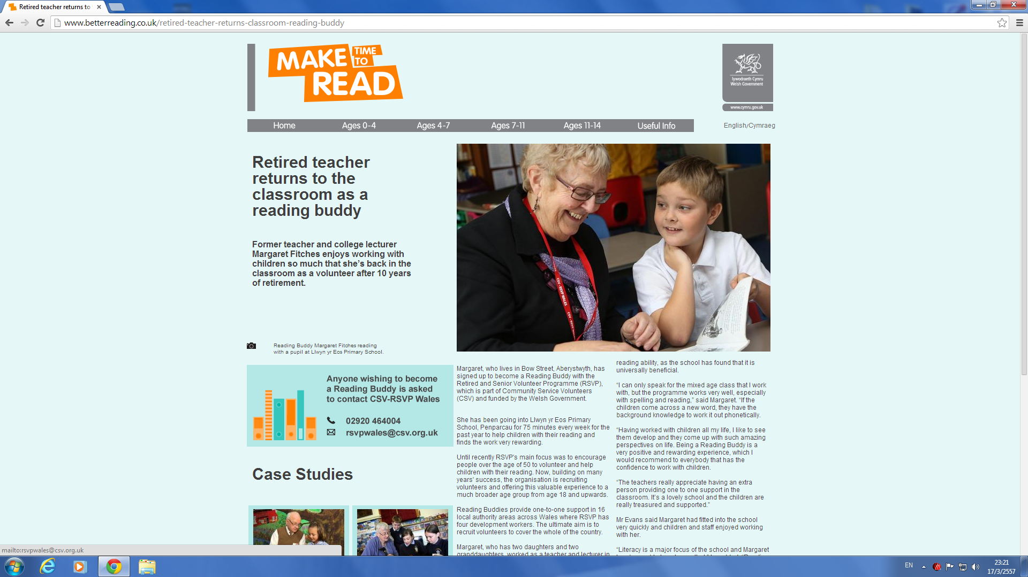

Slide 21
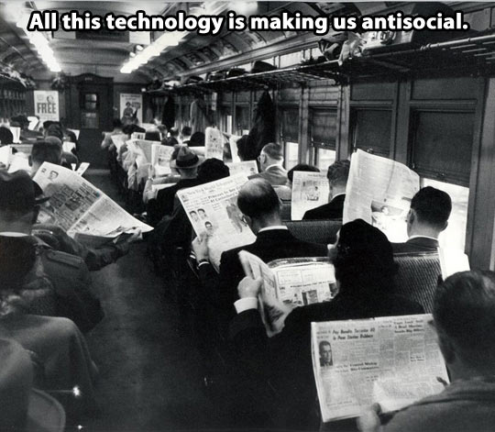

Slide 23

สถานการณ์การอ่านของต่างประเทศ
สาธารณรัฐเกาหลี
มีนโยบายตั้งแต่เริ่มตั้งประเทศในปี พ.ศ. ๒๔๙๑
        เน้นให้ประชาชนของตนมีการเรียนรู้ตลอดชีวิต
        ใช้ระบบการศึกษาเป็นยุทธศาสตร์นำให้เกิดวัฒนธรรมการเรียนรู้และการอ่าน
        ใช้ห้องสมุดเป็นแหล่งค้นคว้าให้กับการอ่าน

Slide 24


Slide 25
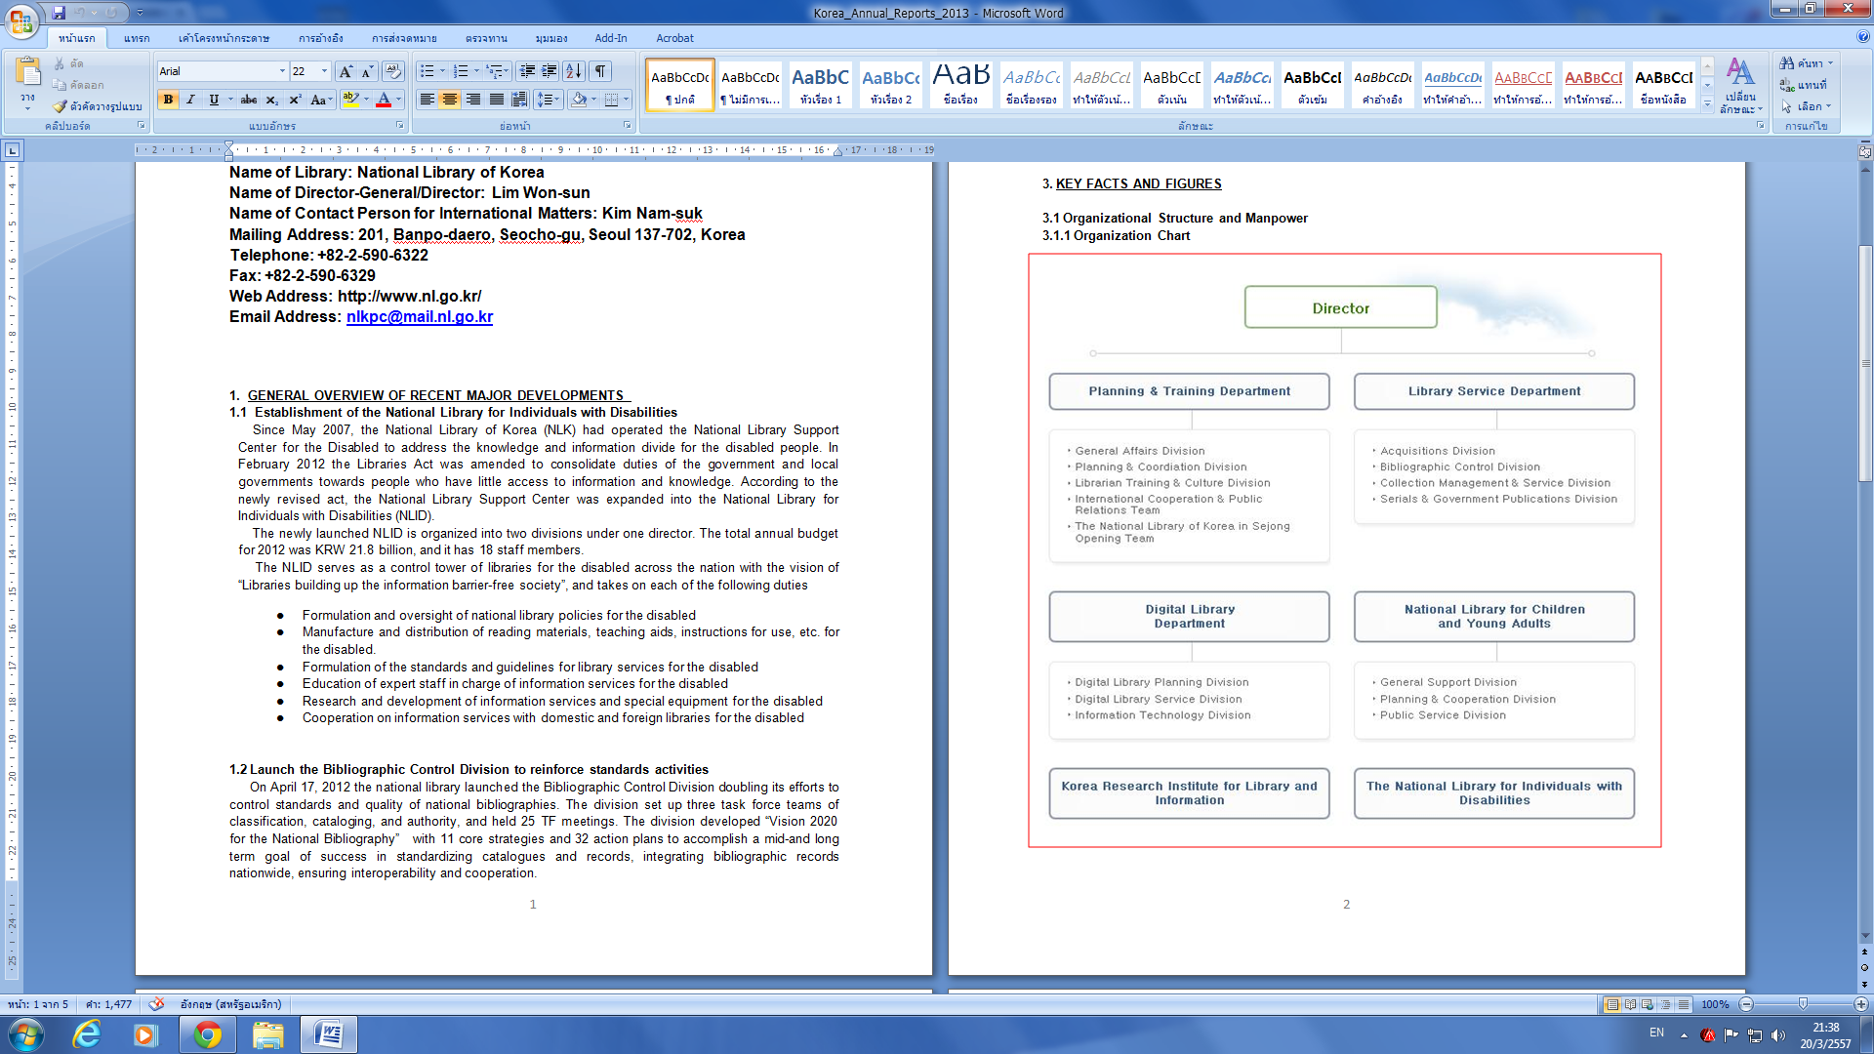

Slide 26
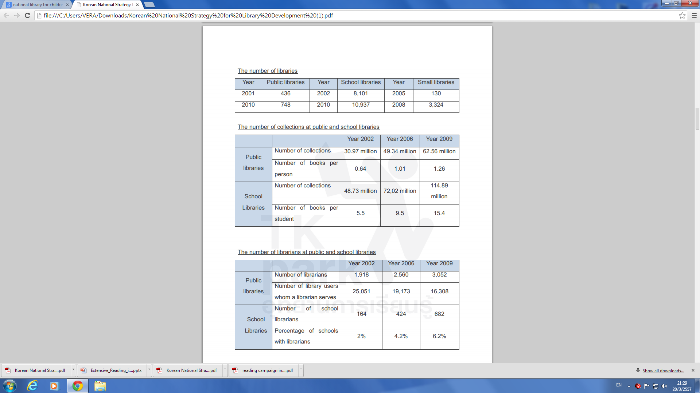

Slide 27


สถานการณ์การอ่านของต่างประเทศ (ต่อ)
สาธารณรัฐสิงคโปร์
มีนโยบายตั้งแต่แยกตัวเป็นเอกราชในปี พ.ศ. ๒๕๐๘
        ส่งเสริมให้ให้ประชาชนของตนมีการเรียนรู้ตลอดชีวิต
        ใช้การพัฒนาห้องสมุดเป็นตัวกลไกสำคัญ
        นำเทคโนโลยีสารสนเทศและการสื่อสารใช้เป็นเครื่องมือตอบสนองความต้องการ

Slide 28
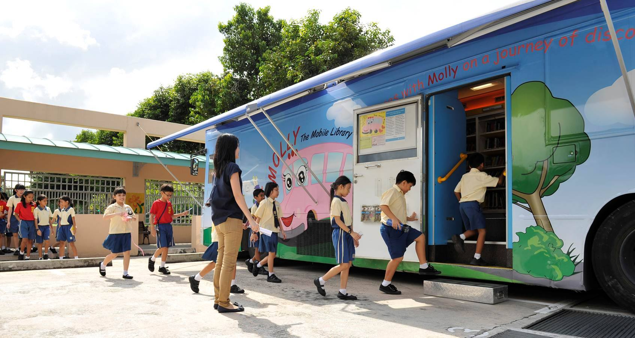

Slide 29
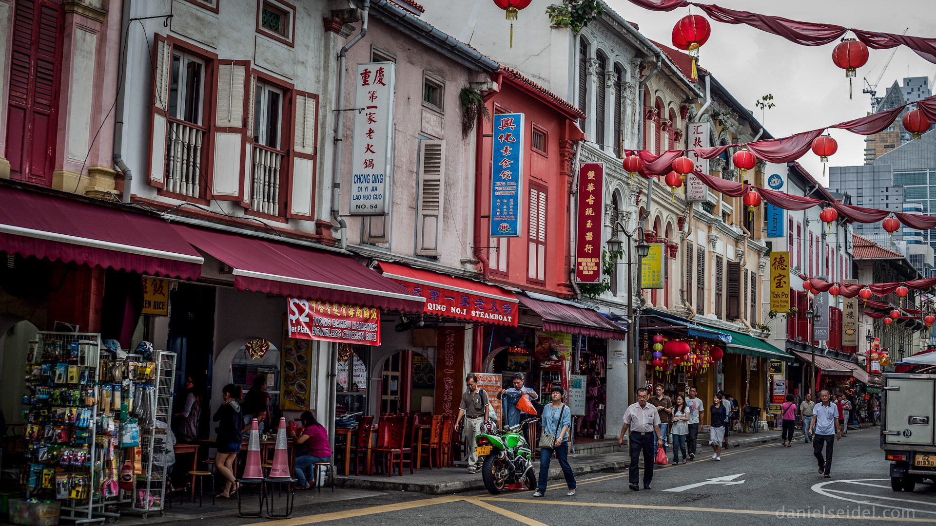

Slide 30
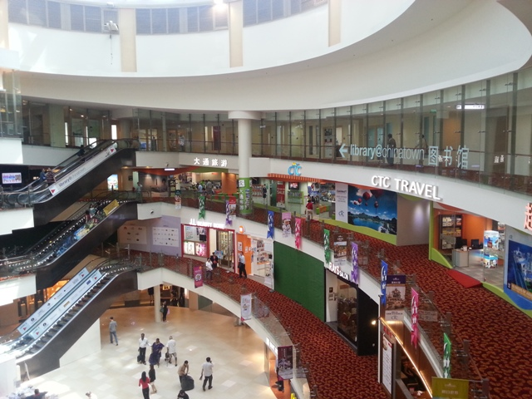

Slide 31
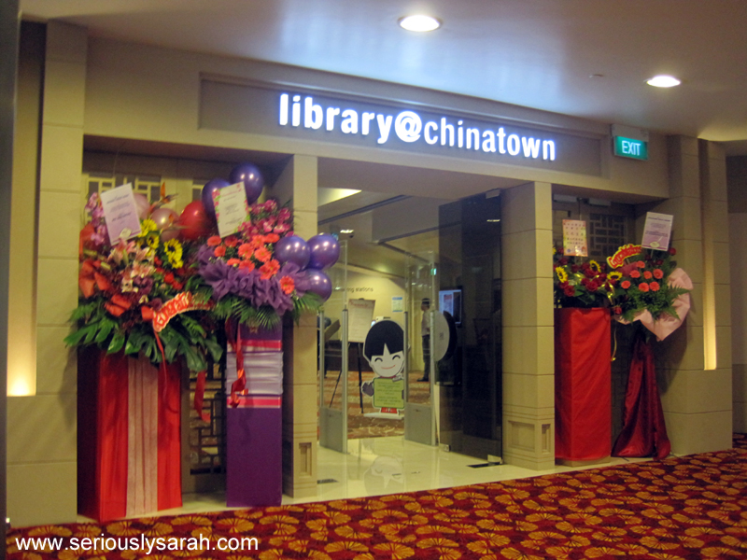

Slide 32
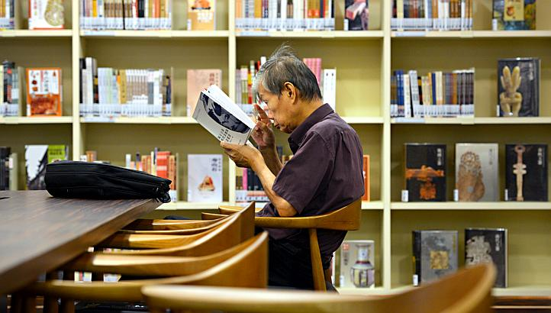

Slide 33
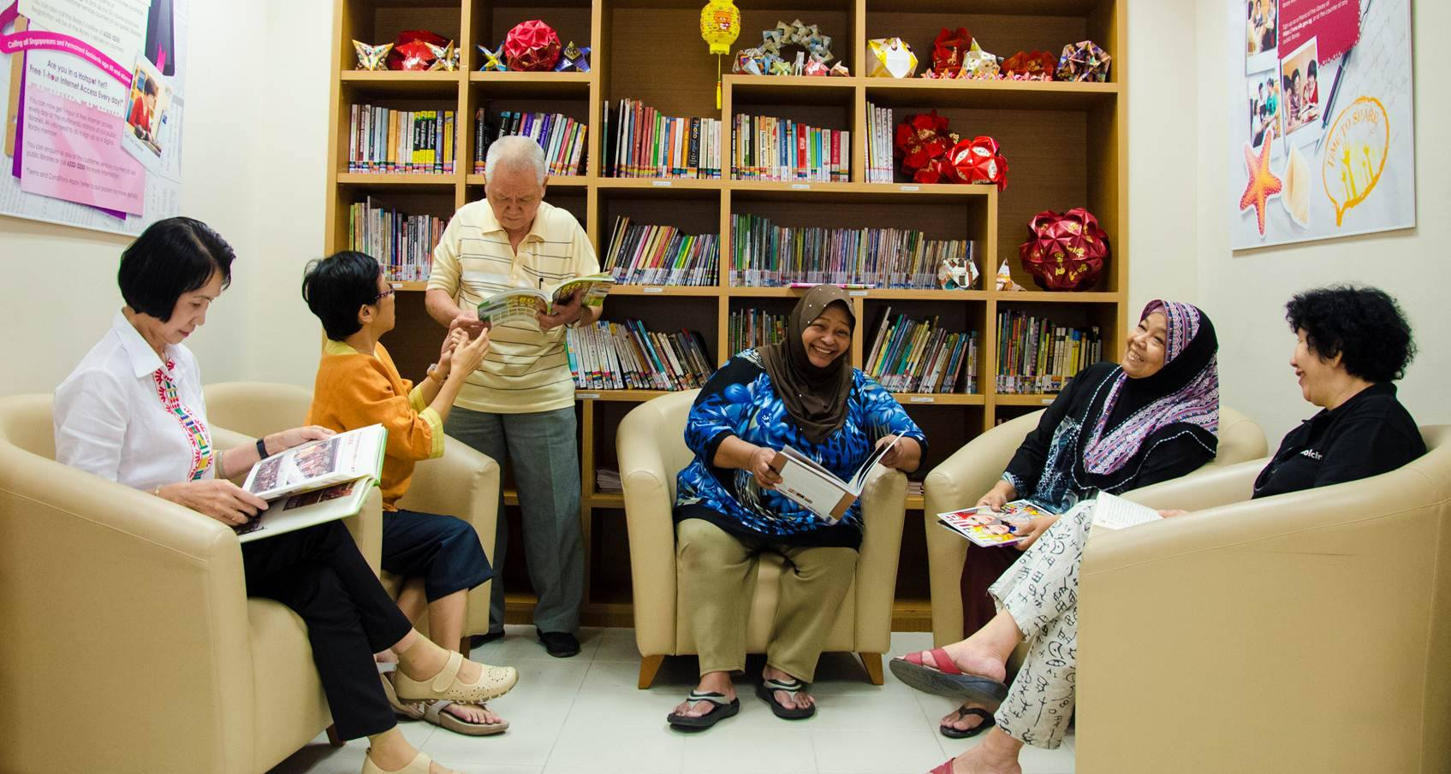

Slide 34
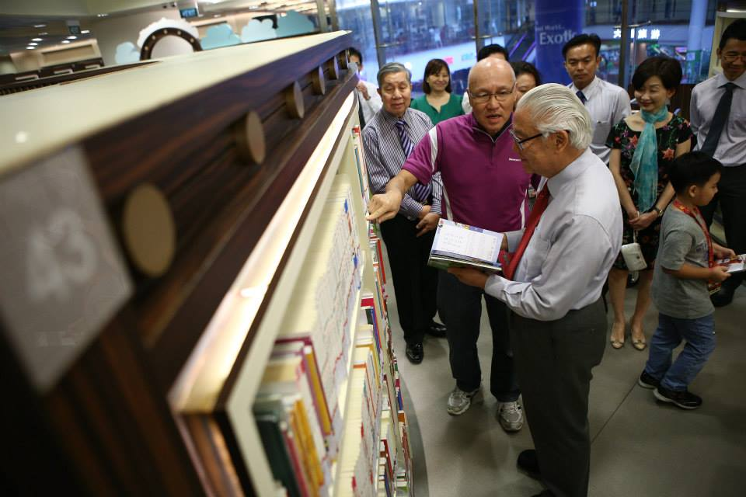

Slide 35
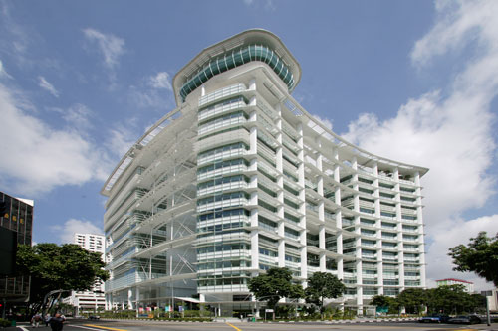

Slide 36
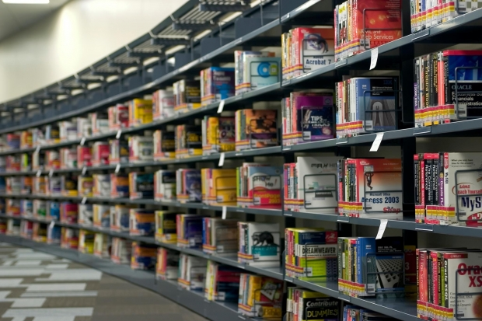

Slide 37
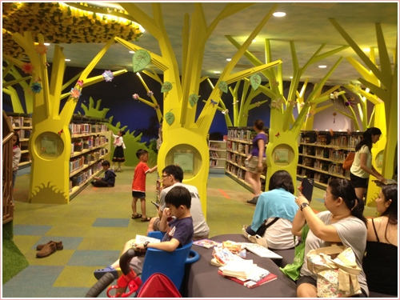

Slide 38

สถานการณ์การอ่านของต่างประเทศ (ต่อ)
เขตบริหารพิเศษฮ่องกงแห่งสาธารณรัฐประชาชนจีน
มีนโยบายตั้งแต่เมื่อฮ่องกงกลับเข้าสู่การปกครองของสาธารณรัฐประชาชนจีน ปี พ.ศ. ๒๕๔๓
        กระทรวงศึกษาธิการและกำลังคนเชื่อมั่นว่าการอ่านเป็นรากฐานสำคัญของการศึกษา
        โรงเรียนต้องมีบทบาทสำคัญในการสร้างวัฒนธรรมการอ่าน
        นักเรียนที่จบการศึกษาต้องมีทักษะการอ่าน
        ใช้ระบบการศึกษาในการส่งเสริมการอ่านในโรงเรียนและนอกระบบโรงเรียน
        ใช้ห้องสมุดเป็นแหล่งเสริมเพิ่มการเรียนรู้

Slide 39
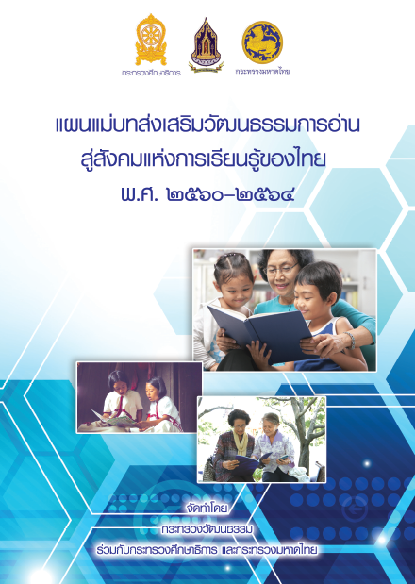



แผนแม่บทส่งเสริมวัฒนธรรมการอ่าน
สู่สังคมแห่งการเรียนรู้ของไทย
พ.ศ. ๒๕60–๒๕๖4
นำเสนอโดยกรมส่งเสริมวัฒนธรรม กระทรวงวัฒนธรรม
Notes:
กระทรวงวัฒนธรรม โดยกรมส่งเสริมวัฒนธรรม ร่วมกับกระทรวงศึกษาธิการ และกระทรวงมหาดไทยได้เล็งเห็นความสำคัญของการพัฒนาคุณภาพประชากร โดยการส่งเสริมให้ประชาชนรักการอ่าน แสวงหาความรู้อย่างต่อเนื่อง โดยการปลูกฝังผ่านมิติทางวัฒนธรรมซึ่งเป็นวิธีที่เข้าถึงประชาชนทุกกลุ่มเป้าหมายได้ง่าย ซึ่งเราต้องการให้การอ่านนี้ กลายเป็นค่านิยมที่พึงประสงค์ในสังคมไทย โดยเริ่มจากครอบครัว ชุมชน และสังคม ซึ่งจะมีการหลอมรวมเข้ากับแนวทางการดำเนินชีวิตหรือวิถีชีวิต ซึ่งเป็นพื้นฐานสำคัญในการพัฒนาคนและสังคมไทย
ดังนั้น จึงได้จัดทำแผนแม่บทส่งเสริมวัฒนธรรมการอ่านสู่สังคมแห่งการเรียนรู้ของไทย พ.ศ. ๒๕๖๐–๒๕๖๔ เพื่อใช้เป็นกรอบแนวทางการดำเนินงานและบูรณาการทำงานของหน่วยงานที่เกี่ยวข้องกับการส่งเสริมการอ่านและการเรียนรู้ในระยะ ๕ ปีข้างหน้า

Slide 40
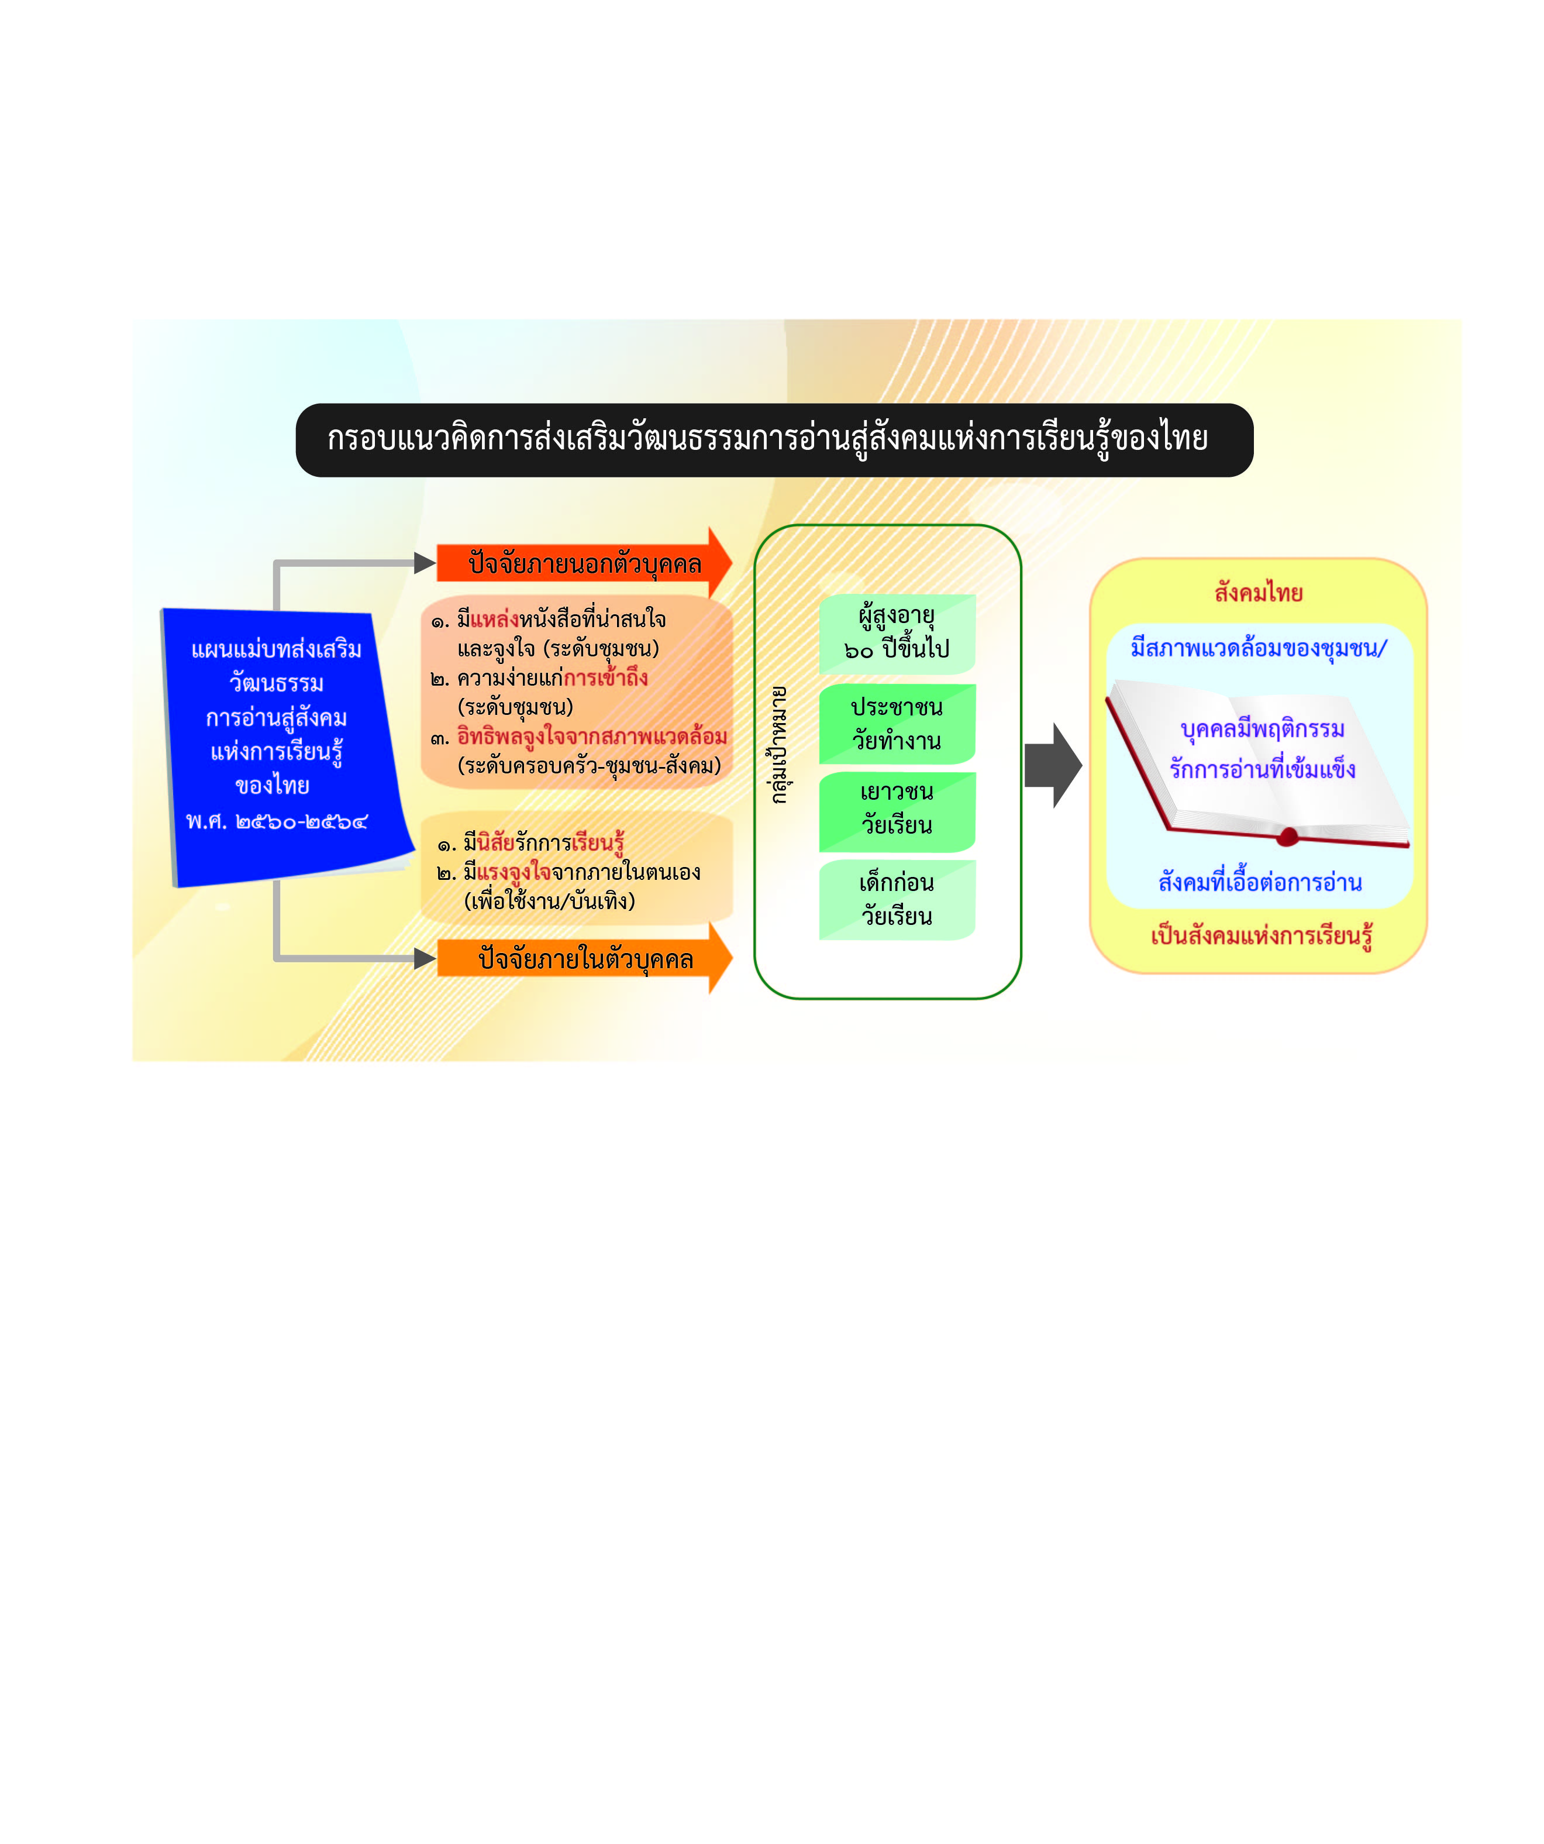
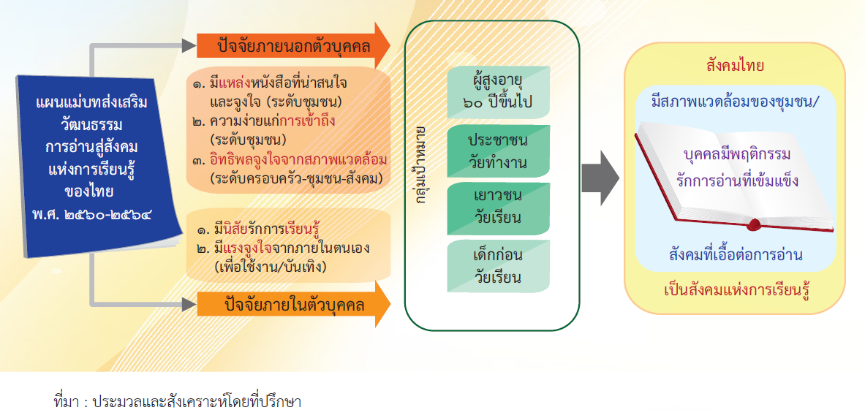
กรอบแนวคิดการส่งเสริมวัฒนธรรมการอ่านสู่สังคมแห่งการเรียนรู้ของไทย
Notes:
สไลด์นี้ แสดงให้เห็นกรอบแนวคิดการสร้างวัฒนธรรมการอ่านเพื่อให้สังคมไทยเป็นสังคมแห่งการเรียนรู้
ด้วยการสนับสนุนให้เกิดปัจจัยภายในตัวบุคคล สร้างแรงจูงใจให้บุคคลมีพฤติกรรมรักการอ่านที่เข้มแข็ง และสร้างปัจจัยภายนอก คือสภาพแวดล้อมของชุมชนและสังคมที่เอื้อต่อ
การส่งเสริมการอ่าน
โดยมีกลุ่มเป้าหมายหลัก ๔ กลุ่ม ได้แก่ (๑) กลุ่มเด็กก่อนวัยเรียน (๒) กลุ่มเยาวชนวัยเรียน
(๓) กลุ่มประชากรวัยทำงาน และ (๔) กลุ่มผู้สูงอายุหลังวัยเกษียณ
ซึ่งการส่งเสริมวัฒนธรรมการอ่านได้คำนึงถึงปัจจัยที่ส่งผลกระทบต่อการสร้างพฤติกรรมรัก
การอ่านของกลุ่มเป้าหมาย อาทิ การสร้างนิสัยรักการเรียนรู้และการอ่าน เพื่อต้องการพัฒนาตนเอง ในขณะที่ภาครัฐก็สนับสนุน ด้วยการพัฒนาและจัดการแหล่งหนังสือ/แหล่งความรู้
ที่น่าสนใจและจูงใจให้คนอ่านเพิ่มขึ้น เป็นต้น ซึ่งกล่าวถึงในรายละเอียดในสไลด์ต่อไป
กรมส่งเสริมวัฒนธรรม กระทรวงวัฒนธรรม ได้ร่วมกับกระทรวงศึกษาธิการ และกระทรวงมหาดไทย จึงได้จัดทำแผนแม่บทส่งเสริมวัฒนธรรมการอ่านสู่สังคมแห่งการเรียนรู้ของไทย เพื่อใช้เป็นกรอบแนวทางการดำเนินงานของหน่วยงานที่เกี่ยวข้องในระยะ 5 ปีข้างหน้าต่อไป

Slide 41
ประเด็นสำคัญต่อการส่งเสริมวัฒนธรรมการอ่านของไทยในระยะ 5 ปีข้างหน้า
หลักการการส่งเสริมวัฒนธรรมการอ่านของไทย
วัตถุประสงค์และเป้าหมายในภาพรวม
1. เพื่อการสร้างเสริมพฤติกรรมและนิสัยรักการอ่านของคนไทยที่เข้มแข็ง
- กำหนดให้เหมาะสมกับแต่ละช่วงวัย
- ให้ความสำคัญกับเด็กปฐมวัย
- สร้างพฤติกรรมรักการอ่านที่
เข้มแข็งโดยอาศัยบุคคลรอบข้าง
- มุ่งเน้นการปรับสภาพแวดล้อมที่เอื้อ
ส่งเสริมการมีส่วนร่วมของ
ทุกภาคส่วน
“มุ่งส่งเสริมการอ่านเพื่อเสริมสร้างคุณภาพชีวิต”
ผู้สูงอายุ 60 ปีขึ้นไป
แนวทาง
การส่งเสริมวัฒนธรรมการอ่าน
นโยบาย
สนับสนุนของภาครัฐ
“มุ่งส่งเสริมการอ่านที่มีคุณภาพ”
วัยทำงาน
“มุ่งสร้างนิสัยรักการอ่านและส่งเสริมการอ่านที่มีคุณภาพ”
เด็กและเยาวชน
“มุ่งสร้างนิสัยรักการอ่าน”
เด็กก่อน
วัยเรียน
การกำหนดกลไกหรือหน่วยงานดูแลรับผิดชอบหลัก
การดำเนินการส่งเสริมวัฒนธรรมการอ่าน
- ใช้กระบวนการ
ทำงานอย่างไม่เป็น
ทางการของผู้ที่เกี่ยวข้อง
- สอดแทรกการรักการอ่านกับ
วิถีการดำเนินชีวิตของแต่ละช่วงวัย
- กำหนดนโยบาย
เพื่อผลักดันและ
ขับเคลื่อนให้เกิดความ
ยั่งยืนในการดำเนินงาน
2. เพื่อพัฒนาโครงสร้างพื้นฐานสนับสนุนการสร้างวัฒนธรรมการอ่านของไทย
พัฒนาแหล่งเรียนรู้ให้มีคุณภาพ/ให้บริการอย่างทั่วถึง
สนับสนุนสิ่งอำนวยความสะดวกเพื่อให้ง่ายต่อการเข้าถึงแหล่งเรียนรู้
กำหนดนโยบายและให้การสนับสนุนอย่างต่อเนื่อง
สร้างแรงจูงใจและบรรยากาศ
ที่เอื้อต่อการอ่าน
Notes:
จากการวิเคราะห์สถานการณ์วัฒนธรรมการอ่านของไทยทั้งด้านพฤติกรรมการอ่านของคนไทย ปัจจัยพื้นฐานสนับสนุนการสร้างวัฒนธรรมการอ่านของไทย การวิเคราะห์ SWOT สังคมไทยต่อการส่งเสริมวัฒนธรรมการอ่านของไทย และบริบทที่ส่งผลต่อการส่งเสริมวัฒนธรรมการอ่านของไทยในอนาคต สามารถสรุปประเด็นสำคัญที่ชัดเจนต่อการส่งเสริมวัฒนธรรมการอ่านของไทยในระยะต่อไป ดังนี้
1. หลักการ
1.1 แนวทางการส่งเสริมวัฒนธรรมการอ่านควรกำหนดให้เหมาะสมกับกลุ่มเป้าหมายแต่ละช่วงวัย วัยเด็กก่อนวัยเรียน มุ่งสร้างนิสัยรักการอ่านที่เหมาะสมต่อพัฒนาการของเด็ก ด้วยการบ่มเพาะและปลูกฝังนิสัยจากพ่อแม่และผู้ปกครอง , วัยเด็กและเยาวชน มุ่งสร้างนิสัยรักการอ่านและส่งเสริมการอ่านที่มีคุณภาพ ด้วยการสอดแทรกประเด็นการส่งเสริมการอ่านในการศึกษาทั้งในและนอกโรงเรียน , วัยทำงาน มุ่งส่งเสริมการอ่านที่มีคุณภาพ ด้วยการสนับสนุนให้สถานประกอบการ หรือที่ทำงาน จัดสภาพแวดล้อมที่เอื้อต่อการส่งเสริมการอ่าน และผู้สูงวัยหลังเกษียณ มุ่งส่งเสริมการอ่านเพื่อเสริมสร้างคุณภาพชีวิต ด้วยการสนับสนุนสื่อการอ่านที่เกี่ยวข้องกับสุขภาพ อาหาร และธรรมะให้แก่ผู้สูงอายุและผู้ดูแลใกล้ชิด
1.2 ภาครัฐต้องมุ่งเน้นการปรับสภาพแวดล้อมที่เอื้อต่อการส่งเสริมการอ่านและสร้างนิสัยรักการอ่านของคนไทย การมีส่วนร่วมของทุกภาคส่วนตั้งแต่ขั้นตอนการจัดทำแผน การ ขับเคลื่อนงาน และติดตามประเมินผล
1.3 ควรอาศัยกระบวนการทำงานอย่างไม่เป็นทางการของผู้ที่เกี่ยวข้องหรือในลักษณะภาคีเครือข่ายการทำงาน โดยสอดแทรกการส่งเสริมการรักการอ่านให้สอดคล้องกับวิถีการดำเนินชีวิตของแต่ละกลุ่มเป้าหมายแต่ละช่วงวัย
1.4 การกำหนดกลไกหรือหน่วยงานดูแลรับผิดชอบหลักเพื่อดูแลด้านนี้โดยเฉพาะ
2.วัตถุประสงค์และเป้าหมายในภาพรวม
2.1 เพื่อการสร้างเสริมพฤติกรรมและนิสัยรักการอ่านของคนไทยที่เข้มแข็ง
2.2 เพื่อพัฒนาปัจจัยพื้นฐานสนับสนุนการสร้างวัฒนธรรมการอ่านของไทย

Slide 42
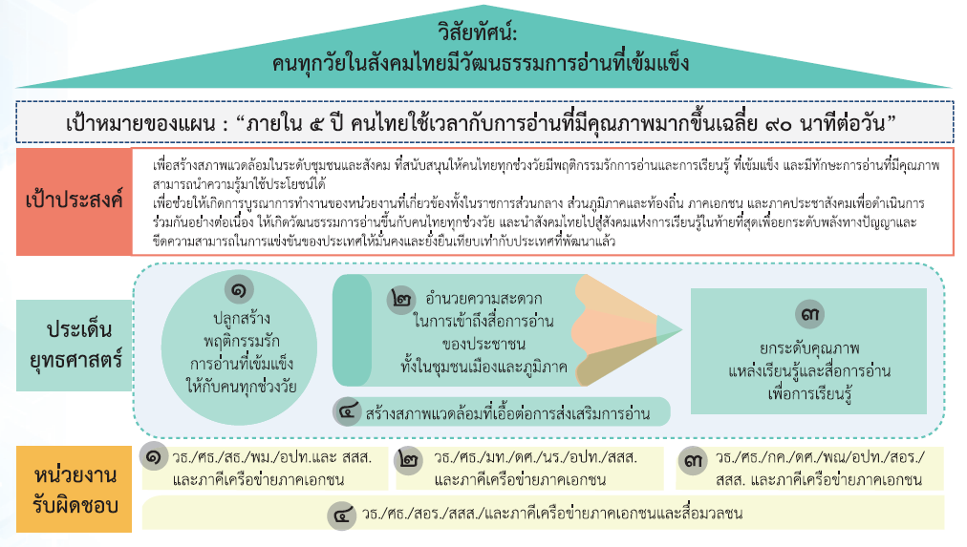
กรอบยุทธศาสตร์การส่งเสริมวัฒนธรรมการอ่านสู่สังคมแห่งการเรียนรู้ของไทย
Notes:
ภาพนี้ จะแสดงถึงกำหนดกรอบยุทธศาสตร์การส่งเสริมวัฒนธรรมการอ่านสู่สังคมแห่งการเรียนรู้ของไทย ซึ่งได้จากการวิเคราะห์และสังเคราะห์ประเด็นยุทธศาสตร์ดังที่ได้นำเสนอแล้วในวีดิทัศน์
โดยแผนแม่บทฉบับนี้มีวิสัยทัศน์ให้ “คนทุกวัยในสังคมไทยมีวัฒนธรรมการอ่านที่เข้มแข็ง” และเป้าหมายของแผน คือ “ภายใน ๕ ปี คนไทยใช้เวลากับการอ่านที่มีคุณภาพมากขึ้นกว่าเดิม ๓ เท่า” ด้วยการดำเนินงานตามประยุทธศาสตร์หลัก 4 ด้าน ได้แก่
1. ยุทธศาสตร์ที่ ๑ ปลูกสร้างพฤติกรรมรักการอ่านที่เข้มแข็งให้กับคนทุกช่วงวัย โดยให้ความสำคัญกับกลุ่มเป้าหมายแต่ละช่วงวัย
2. ยุทธศาสตร์ที่ ๒ อำนวยความสะดวกในการเข้าถึงสื่อการอ่านของประชาชนทั้งในชุมชนเมืองและภูมิภาค เพื่อให้ง่ายต่อการเข้าถึงแหล่งเรียนรู้/แหล่งการอ่าน โดยใช้ระบบ IT ควบคู่ไปกับการให้ความรู้ความเข้าใจแก่ประชาชนทั่วไปเกี่ยวกับการส่งเสริมการอ่านสื่อออนไลน์และการใช้ประโยชน์ได้อย่างถูกต้องและเหมาะสม
3. ยุทธศาสตร์ที่ ๓ ยกระดับคุณภาพแหล่งและสื่อการอ่านเพื่อการเรียนรู้ มุ่งเน้นพัฒนาแหล่งเรียนรู้/ห้องสมุดในพื้นที่สาธารณะให้เพียงพอ โดยเฉพาะในพื้นที่ทุรกันดาร
4. ยุทธศาสตร์ที่ ๔ สร้างสภาพแวดล้อมที่เอื้อต่อการส่งเสริมการอ่าน โดยเน้นการสรรหาต้นแบบที่ดีด้านการอ่านเพื่อให้สามารถสร้างแรงจูงใจ/บรรยากาศที่เอื้อให้บุคคลมีนิสัยรักการอ่านและเห็นคุณค่าของการอ่านเพื่อพัฒนาตนเอง และการกำหนดนโยบายและการดำเนินงานสนับสนุนในทุกระดับต้องคำนึงถึงความยั่งยืนและเกิดจากการมีส่วนร่วมของประชาชน รวมถึงส่งเสริมการทำงานร่วมกันระหว่างเครือข่ายที่เกี่ยวข้อง

Slide 43
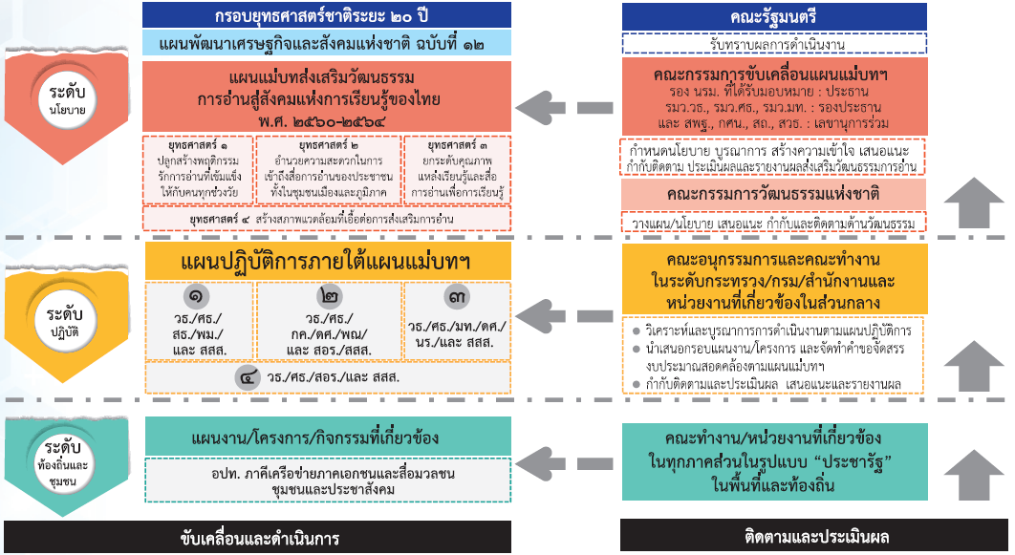
ขั้นตอนการขับเคลื่อนและกำกับติดตามแผนแม่บทฯ สู่การปฏิบัติ
Notes:
จากแผนภาพที่แสดงจะสะท้อนให้เห็นว่า แผนฯ ฉบับนี้มีความเชื่อมโยงและสอดคล้องตามโยบายด้านวัฒนธรรมของรัฐบาล กรอบยุทธศาสตร์ระยะ 20 ปี และแผนพัฒนาเศรษฐกิจและสังคมแห่งชาติ ฉบับที่ 12 รวมทั้ง (ร่าง) แผนบทวัฒนธรรมแห่งชาติ ระยะที่ 2 ที่กระทรวงอยู่ระหว่างดำเนินการ และมีการเชื่อมโยงการทำงานร่วมกันระหว่างภาครัฐ ภาคเอกชน และภาคประชาชน/ประชาสังคม
ในที่นี้ เห็นควรให้มีการแต่งตั้งกลไกในรูปแบบ “คณะอนุกรรมการขับเคลื่อนแผนแม่บทส่งเสริมวัฒนธรรมการอ่านสู่สังคมแห่งการเรียนรู้ของไทย” ภายใต้ คณะกรรมการวัฒนธรรมแห่งชาติ (กวช.) รัฐมนตรีว่าการกระทรวงวัฒนธรรมเป็นประธาน และอธิบดีกรมส่งเสริมวัฒนธรรมเป็นอนุกรรมการและเลขานุการ เพื่อช่วยขับเคลื่อนงานอีกกลไกหนึ่ง
สำหรับการขับเคลื่อนในระดับปฏิบัติ ในส่วนของกรมส่งเสริมวัฒนธรรม ได้เตรียมความพร้อมในการดำเนินโครงการส่งเสริมวัฒนธรรมการอ่าน ในปีงบประมาณ 2560 อาทิ โครงการความร่วมมือกับเครือข่ายศูนย์เรียนรู้ให้มีการจัดมุมหนังสือดีมีคุณภาพสำหรับเด็กและเยาวชน /โครงการส่งเสริมเครือข่ายเยาวชนเพื่อร่วมสร้างค่านิยมรักการอ่านและการเรียนรู้ / ทั้งนี้ หากแผนแม่บทฯ ได้รับความเห็นชอบจากคณะรัฐมนตรี จะสามารถดำเนินการได้ทันที

Slide 44

เส้นทางสู่ความสำเร็จ “การส่งเสริมวัฒนธรรมการอ่านสู่สังคมแห่งการเรียนรู้ของไทย”
“คนทุกวัยในสังคมไทยมีวัฒนธรรมการอ่านที่เข้มแข็ง”
2560-79
“ภายใน ๕ ปี คนไทย
ใช้เวลากับการอ่านที่มีคุณภาพขึ้นเฉลี่ย 90 นาทีต่อวัน”
2560-69
* คนไทยอ่านเพิ่มขึ้น ร้อยละ 95
* คนไทย 6 ปีขึ้นไปใช้เวลาอ่าน
เฉลี่ย 180 นาที
* มีแหล่งเรียนรู้ที่มีคุณภาพ/
ง่ายต่อการเข้าถึงเพิ่มขึ้นใน
ทุกชุมชนที่ขาดแคลน/มีความ
ต้องการทั่วประเทศ
* มีผู้ใช้บริการหอสมุดแห่งชาติ
และห้องสมุดเพิ่มขึ้น
* มีเครือข่ายส่งเสริมการอ่าน
เพิ่มขึ้นอย่างน้อย 270
เครือข่าย
* คนไทยอ่านเพิ่มขึ้น ร้อยละ 88
* คนไทย 6 ปีขึ้นไปใช้เวลาอ่าน
เฉลี่ย 120 นาที
* มีแหล่งเรียนรู้ที่มีคุณภาพ/
ง่ายต่อการเข้าถึงเพิ่มขึ้นในพื้นที่
จ.ชายแดนทั่วประเทศ และเขต
เศรษฐกิจพิเศษที่ประกาศเพิ่ม
* มีผู้ใช้บริการหอสมุดแห่งชาติ
และห้องสมุดเพิ่มขึ้น
* มีเครือข่ายส่งเสริมการอ่าน
เพิ่มขึ้นอย่างน้อย 180
เครือข่าย
2560-64
* คนไทยอ่านเพิ่มขึ้น ร้อยละ 85
* คนไทย 6 ปีขึ้นไปใช้เวลาอ่าน
เฉลี่ย 90 นาที
* มีแหล่งเรียนรู้ที่มีคุณภาพ/
ง่ายต่อการเข้าถึงเพิ่มขึ้นในพื้นที่
จ.ชายแดนใต้ และเขตเศรษฐกิจ
พิเศษ 6 แห่ง
* มีผู้ใช้บริการหอสมุดแห่งชาติ
และห้องสมุดเพิ่มขึ้น
* มีเครือข่ายส่งเสริมการอ่าน
เพิ่มขึ้นอย่างน้อย 90 เครือข่าย
แผนแม่บทส่งเสริมวัฒนธรรม
การอ่านสู่สังคมแห่งการเรียนรู้ของไทย
พ.ศ. 2560-2564
กำหนดเป็น KPI ผลการดำเนินงานส่งเสริมวัฒนธรรมการอ่านในคำรับรองปฏิบัติราชการทุกปี
Notes:
ท้ายที่สุดได้กำหนด เส้นทางสู่ความสำเร็จ “การส่งเสริมวัฒนธรรมการอ่านสู่สังคมแห่ง
การเรียนรู้ของไทย” ซึ่งเป็นเป้าหมาย/ตัวชี้วัดร่วมกันระหว่างหน่วยงานที่เกี่ยวข้องให้สามารถดำเนินงานตามแผนและบรรลุวิสัยทัศน์ที่ให้ “คนทุกวัยในสังคมไทยมีวัฒนธรรมการอ่านที่เข้มแข็ง”

Slide 45
แนวทางการขับเคลื่อนแผนแม่บทส่งเสริมวัฒนธรรมการอ่านฯ ในเชิงพื้นที่
“ปูพรม”
“พื้นที่ต้นแบบ”
กลไกการทำงาน:
บูรณาการหน่วยงานสังกัด วธ. ศธ. และ มธ. ในระดับจังหวัด
และกลไกประชาชน
กลไกการทำงาน:
คณะอนุกรรมการส่งเสริมเมืองต้นแบบวัฒนธรรมการอ่าน
ภายใต้คณะกรรมการบูรณาการฯ
การสร้างการรับรู้และความเข้าใจเกี่ยวกับแผนแม่บทส่งเสริมวัฒนธรรมการอ่านฯ ในพื้นที่จังหวัด ให้กับทุกภาคส่วนที่เกี่ยวข้อง โดยเริ่มจากหน่วยงานภาครัฐที่ได้รับการจัดสรรงบประมาณ ผ่านการประชุมและเผยแพร่ผ่านสื่อรูปแบบต่างๆ
ประชาสัมพันธ์แหล่งเรียนรู้ทางวัฒนธรรมของจังหวัด
แปลงแผนแม่บทส่งเสริมวัฒนธรรมการอ่านสู่การปฏิบัติ
  ดำเนินการในรูปแบบคณะทำงานร่วมระหว่างสำนักงานวัฒนธรรมจังหวัดร่วมหน่วยงานที่เกี่ยวข้องในพื้นที่จังหวัด
  สำรวจและประเมินสภาพปัญหาและความต้องการด้านการส่งเสริมการอ่านในพื้นที่
  ดำเนินโครงการ/กิจกรรมที่สอดคล้องตามความต้องการหรือแก้ปัญหาพื้นที่ ตลอดจนตอบสนองเป้าหมายของแผนฯ
  ติดตามประเมินผลและรายงานผลการดำเนินต่อผู้บริหาร
  ในจังหวัดและคณะกรรมการบูรณาการฯ อย่างต่อเนื่อง
ถอดสรุปบทเรียนความสำเร็จและจัดทำข้อเสนอแนะแนวทาง/นวัตกรรมการส่งเสริมวัฒนธรรมการอ่าน
สนับสนุนกิจกรรม/นวัตกรรมเพื่อสร้างเสริมการเป็นเมืองต้นแบบวัฒนธรรมการอ่าน
เสริมสร้างความร่วมมือภาคีเครือข่ายและสร้างความเข้มแข็งของกลไกการขับเคลื่อน
จัดทำแผนเผยแพร่ประชาสัมพันธ์และต่อยอดขยายผล
การส่งเสริมเมืองวัฒนธรรมการอ่าน
ติดตามและการประเมินผลการดำเนินงานและรายงานผลต่อคณะกรรมการบูรณาการฯ
Notes:
การขับเคลื่อนการส่งเสริมวัฒนธรรมการในเชิงพื้นที่ผ่าน 2 แนวทางหลักได้แก่
ปูพรม เพื่อสร้างความเข้าใจร่วมกัน โดยใช้กลไกการทำงาน บูรณาการหน่วยงานสังกัด วธ. ศธ. และ มธ. ในระดับจังหวัด และกลไกประชาชน
สรรหาพื้นที่ต้นแบบ เพื่อเป็นขยายแนวคิดไปทุกพื้นที่ทั่วประเทศ โดยใช้กลไกการทำงาน คณะอนุกรรมการส่งเสริมเมืองต้นแบบวัฒนธรรมการอ่าน ภายใต้คณะกรรมการบูรณาการฯ

Slide 46


๖. ดำเนินโครงการพัฒนาชุดข้อมูลและตัวชี้วัดเพื่อติดตามประเมินผลการส่งเสริมวัฒนธรรมการอ่านของไทย
๗. สนับสนุนงบประมาณสำนักงานวัฒนธรรมจังหวัด
ผลการดำเนินงานสำคัญที่ผ่านมา ปีงบประมาณ ๒๕๖๐
๑. จัดนิทรรศการถาวร ภายใต้แนวคิดแผนแม่บทส่งเสริมวัฒนธรรมการอ่านสู่สังคม
๒. ประชุมเชิงปฏิบัติการเรียนรู้แลกเปลี่ยนวรรณกรรมแม่น้ำโขง
๓. ดำเนินโครงการ เดอะ พิซซ่า คอมปะนี ชวนน้องอ่านปีที่ 15
๔. ดำเนินโครงการคัดสรร 100 เล่ม หนังสือดีสำหรับเด็กและเยาวชน ปี 2560
๕. จัดประชุมคณะกรรมการบูรณาการส่งเสริมวัฒนธรรมการอ่านเพื่อสร้างสังคมแห่งการเรียนรู้

Slide 47


ผลการดำเนินงานสำคัญที่ผ่านมา ปีงบประมาณ ๒๕๖1
๑. จัดนิทรรศการถาวรและนิทรรศการสำเร็จรูปภายใต้แนวคิด คัดสรร 100 เล่ม
๒. ดำเนินโครงการรณรงค์คนไทยรักการอ่าน : ชวนกันอ่านในวันสำคัญ
๓. รณรงค์มอบกระเช้าหนังสือแทนของขวัญในทุกโอกาสสำคัญของชีวิต
ภายใต้แนวคิด “หนังสือคือของขวัญ ให้ได้ทุกวันทุกโอกาส”
๔. ดำเนินโครงการมอบรางวัล บุคคล/องค์กร ดีเด่นในการส่งเสริมวัฒนธรรม
การอ่าน ประจำปี พ.ศ. 2561
๕. ดำเนินโครงการหนังสือคัดสรร ประจำปี ๒๕๖๑
๖. จัดสัมมนานานาชาติด้านส่งเสริมวัฒนธรรมการอ่าน

